Slide 1




成功的Scrum
Jul, 2017 Luke Shen

Slide 2
议程 Agenda
快速入门
Scrum本质
Scrum要求
成功的Scrum

Slide 3
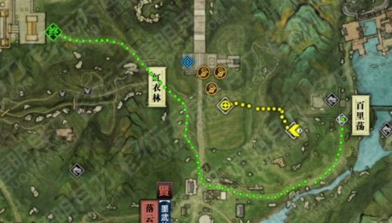
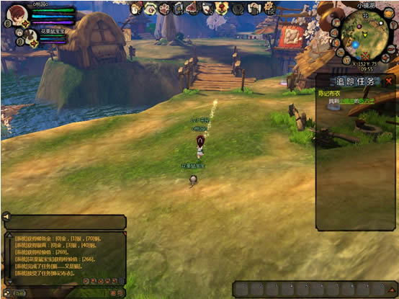

快速入门 – 什么是敏捷和Scrum
寻路
打怪兽
升级
救公主

Slide 4
快速入门 – 什么是敏捷和Scrum
终点
当前位置
全局视图
参考路径
现实世界（障碍、意外、小怪、Boss）
1.小步快跑，解决障碍 2.调整方向，小步快跑

Slide 5
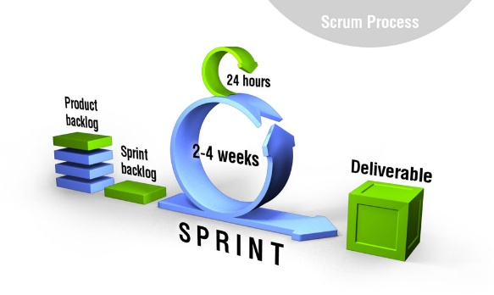
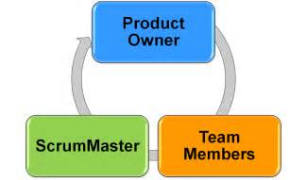
Scrum
将整个开发过程划分为 2-4周的Sprint，小步快跑，持续调整
角色
Product Owner （负责需求描述、优先级定义，确定每个Sprint内容）
Scrum Master （负责保障Team按敏捷良好执行，发现过程问题、提出建议）
Scrum Team （按质按时交付，全栈全领域工程师）
跟踪
产品Backlog （整个产品期望的功能列表和优先级）
Sprint Backlog （当前Sprint任务列表和优先级）
Sprint 燃尽图 （工作量与完成程度的趋势图）
会议
Plan Game （2/4/8小时，需求实现与规模估计）
Daily Meeting （15分钟, 团队内状态同步，声明所需支持）
Demo Meeting （1/2/4小时，按质交付工作项）
Retrospective Meeting （30分钟/2小时，团队内部回顾和团队改进）

Slide 6
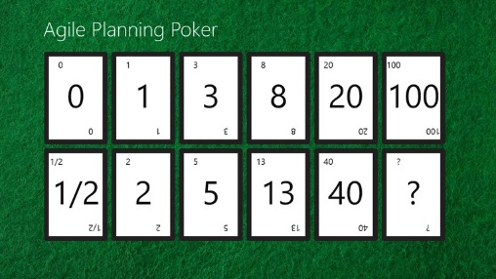
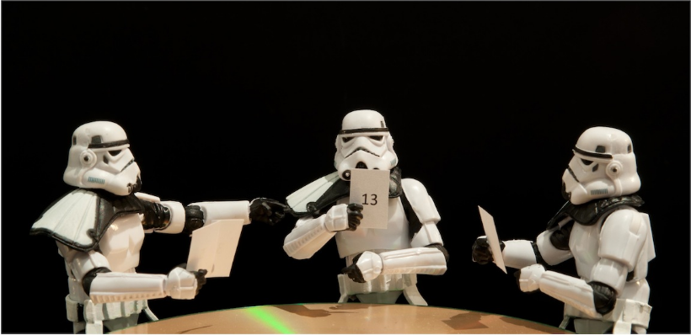
Scrum – Plan Game

Slide 7
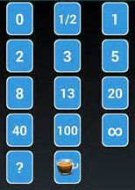

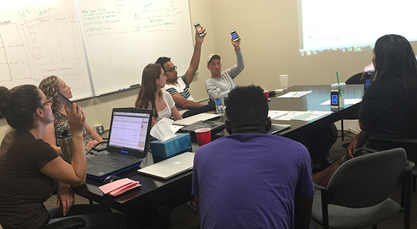
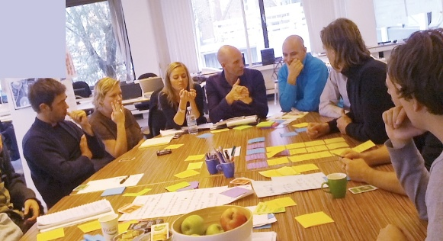
Scrum – Plan Game

Slide 8
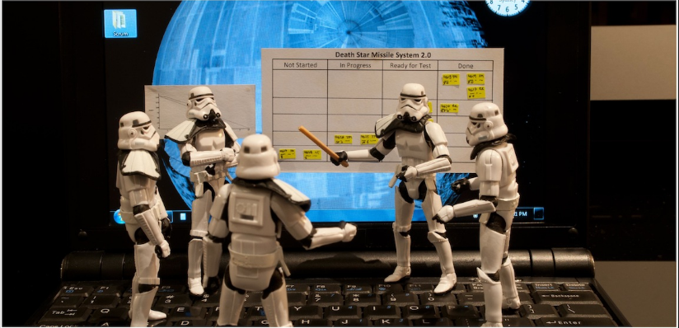
Scrum – Daily meeting

Slide 9
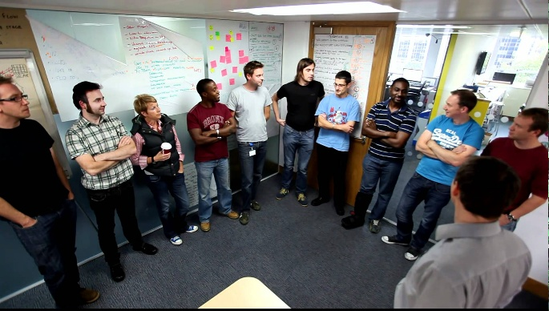

Scrum – Daily meeting

Slide 10
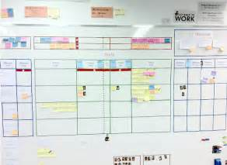
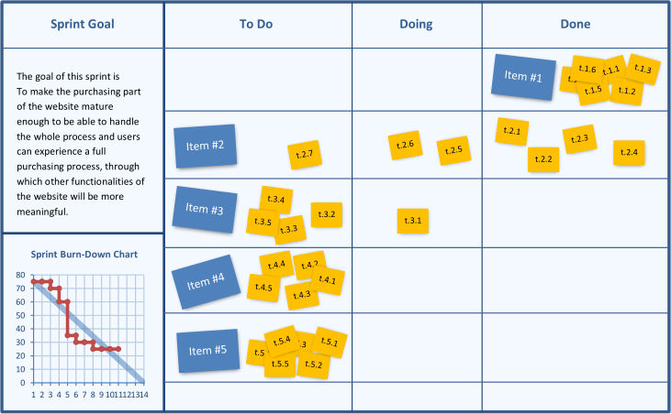
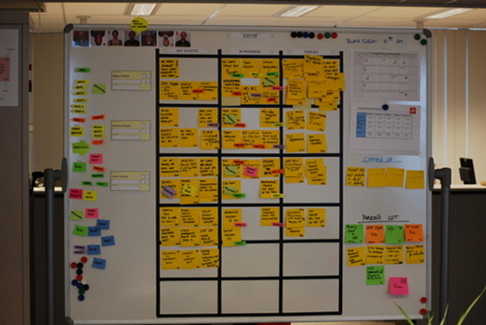
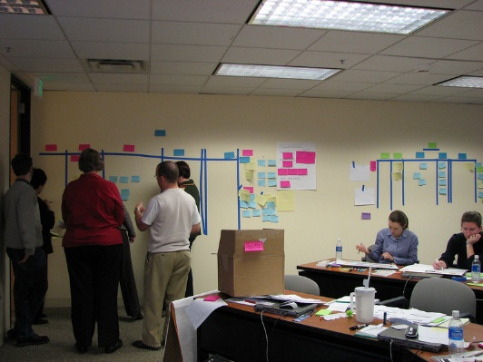
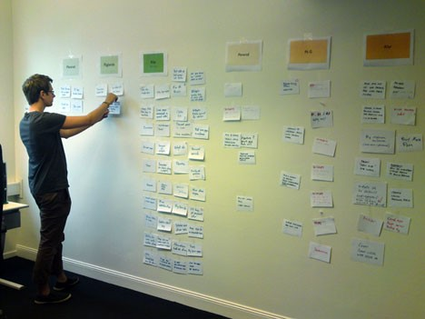
Scrum - kanban

Slide 11
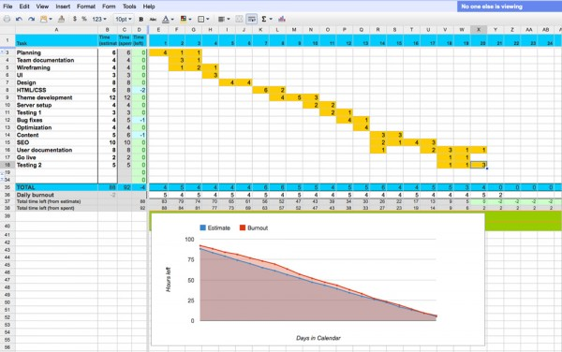
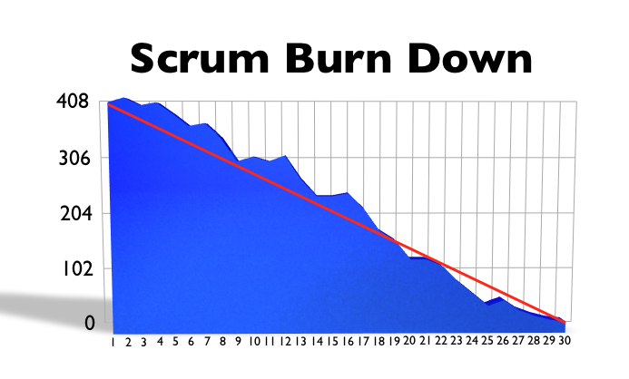
Scrum – 延烧图

Slide 12
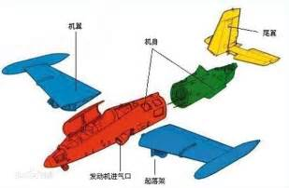
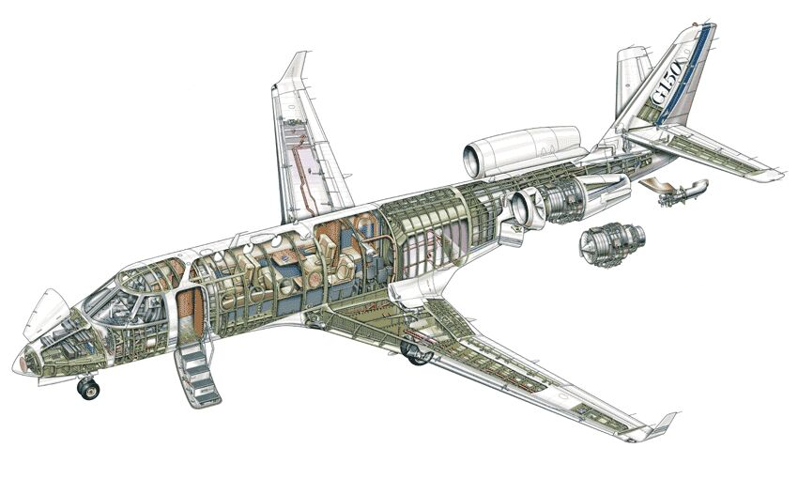

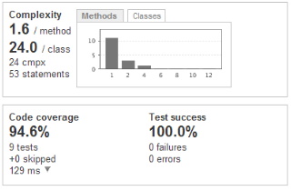
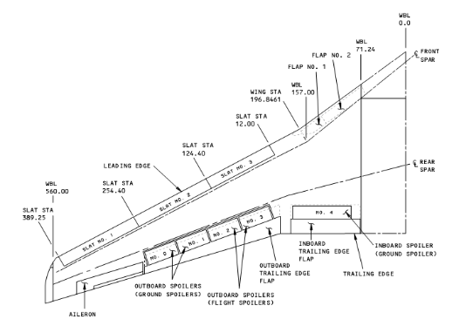
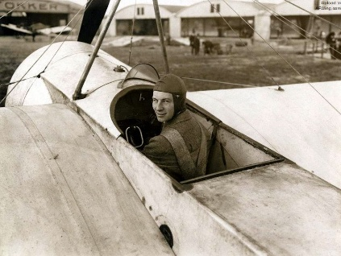
Scrum – Demo meeting

Slide 13
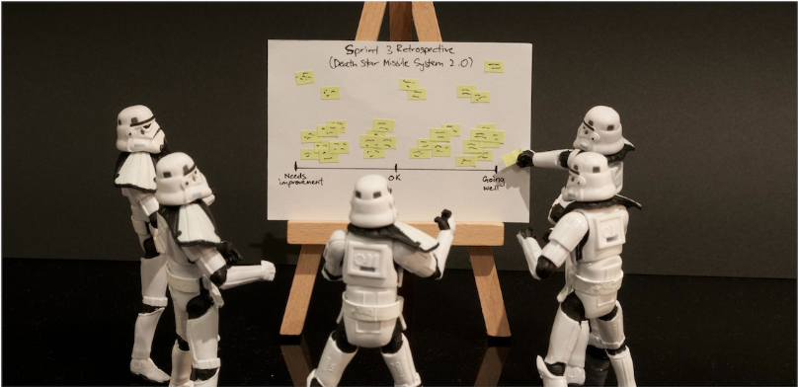
Scrum – Retrospective meeting

Slide 14
议程 Agenda
快速入门
Scrum本质
Scrum要求
成功的Scrum

Slide 15
Scrum – 本质
高透明性
可验证的高质量
高适应性
增量迭代
持续重构

Slide 16
议程 Agenda
快速入门
Scrum本质
Scrum要求
成功的Scrum

Slide 17

Scrum – 团队
自我领导
高度负责
主动沟通

Slide 18
Scrum – 团队
作为团队整体去工作
团队成功是每个人的成功
团队失败是每个人的失败
为团队争取最大权益
自我领导
自我领导
高度负责
主动沟通
高度负责
主动沟通
自我领导
高度负责
主动沟通

Slide 19
Scrum – 工具
状态可视跟踪
持续微重构
自动化测试
持续集成
文档检索仓库

Slide 20
Scrum – 文档
重沟通，轻文档，不是无文档；重要设计文档与外部交付文档是必要的
内容比形式更重要，将需要传递的知识，用合适的方式保存和检索
设计资料
使用资料
任务跟踪
问题跟踪
环境和运维资料
操作记录

Slide 21
议程 Agenda
快速入门
Scrum本质
Scrum要求
成功的Scrum

Slide 22

Scrum – 先说失败的Scrum
人员水平不足，结构不合理，缺乏主动性
团队可视度不高、自动化不足，质量和过程问题被掩盖拖延
过于缺乏文档，口口相传 （设计概念描述不清，设计思路被遗忘，开发出不满足要求的产品）
一个Sprint计划了过多内容，或塞入了过多临时工作，不重视交付

Slide 23
Scrum – 成功的Scrum
质量第一

Slide 24



Scrum – 成功的Scrum
-
-
需求分析
做得多
做得好
在范围与质量中，选择质量，质量是第一要保证的
提高质量，能节约指数增长的维护时间和难度
功能设计
代码实现
个人保障交付物质量
工具发现意外引入问题
测试发布
重构
重构提高可维护性
从需求开始保证质量

Slide 25
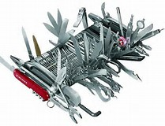
Scrum – 成功的Scrum
什么时候设计：
设计应在Sprint开始前完成，或在上个Sprint作为任务完成。
等待设计成熟需要时间，成熟后才开发
良好的设计和实现：
模块独立单一职责易于维护、可持续集成和测试
易于重构，保持高质量

Slide 26

Scrum – 成功的Scrum
缺陷的优先级比新功能高
每个Sprint都应有重构改进任务

Slide 27
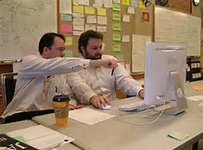
Scrum – 成功的Scrum
可选的Tips：
Scrum Master 轮值
模块双Owner
结对编程

Slide 28

THANK YOU

